Slide 1
Веселый снеговик
ГБОУ СОШ с.Пискалы СПДС «Колобок»
Воспитатели: Абрамова С.С.
Комлева Н.Н.

Slide 2
Актуальность
18 января отмечается Международный день Снеговика. Все знают, кто такой снеговик, но мало кому известно, кто придумал его, ведь этой зимней забаве уже не одно столетие.
Снеговик ( Снежная баба) – простая снежная скульптура, создаваемая из снега зимой. Лепка снеговиков – детская зимняя игра, дошедшая до нас с древних времен. Наделяя снежную скульптуру самыми добрыми чертами характера, каждый ребенок в душе мечтает, что его герой оживет. Праздник, посвященный Международному дню Снеговика, поможет осуществить эту мечту и подарит детям радость общения с одним из любимых сказочных персонажей!
Реализация данного проекта предусматривает изучение, сохранение традиций русского народа, помогает удовлетворить познавательный интерес детей, их потребность к творческой деятельности. В ходе работы над проектом, дошколята найдут все ответы на вопросы, научатся мастерить снеговиков из подручного материала, получат возможность для успешной самореализации, смогут прочувствовать ситуацию успеха.
Цель
Сформировать у детей 6-7 Лет представлений о снеговике по средством дидактических игр и опытов со снегом.

Slide 3
История возникновения снеговика

Slide 4
Умные снеговики
Математика со снеговиками
Буквы со снеговиками

Slide 5
Составь предложения
Волшебный кубик

Slide 6
Собери снеговика

Slide 7
Продуктивная деятельность
Лепка «Снеговики»
Рисование «Открытка для снеговика»

Slide 8
Экспериментирование со снегом
«Где лучики»
«Почему снег мягкий»

Slide 9
«Цветной лёд»

Slide 10
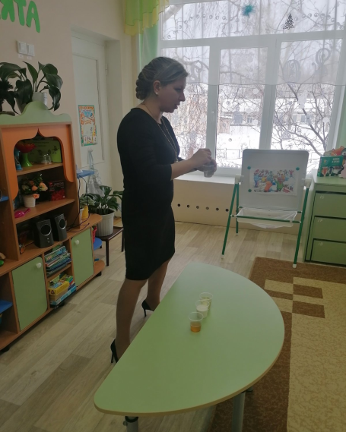
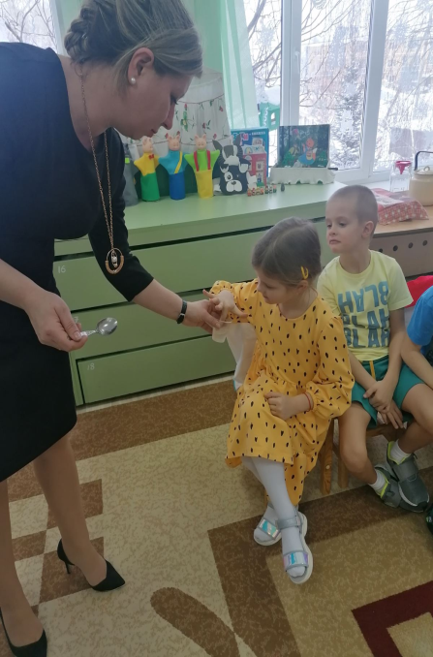
«Замораживание жидкости»

Slide 11
Прогулка со снеговиком

Slide 13
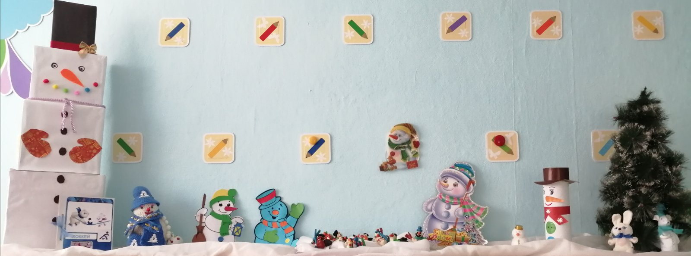
Работа с родителями «Веселые снеговики»

Slide 14
«День рождения снеговика»
«Волшебная конфета»
«Лыжники»

Slide 15
«Попади снежком в обруч»
«Прыжки в мешках»

Slide 16
«Хоккей»
«Перетягивания каната»

Slide 17
Спасибо за внимание!!!

